Slide 1

제스처 인식을 통한 기기제어
20174188 김형균
20174299 이성준
20195134 장시원
20195135 김범수
ⓒSaebyeol Yu. Saebyeol’s PowerPoint

Slide 2
목차
a table of contents
1
진행 상황
2
문제점 발생
3
해결방안
4
학습 결과
ⓒSaebyeol Yu. Saebyeol’s PowerPoint

Slide 3
Part 1
진행 상황
ⓒSaebyeol Yu. Saebyeol’s PowerPoint

Slide 4

Part 1
Progress
Improve the accuracy
of the model
And
Change the shape of
gesture
Change the program to run and exit through the GUI
Add the ability for a
program to find and run other programs, such as YouTube or Netflix
Improve model accuracy
GUI
Program Improvement
Team M, Github - https://github.com/devel0624/Capstone-Design-Team-M

Slide 5
Part 2
문제점 발생
ⓒSaebyeol Yu. Saebyeol’s PowerPoint

Slide 6
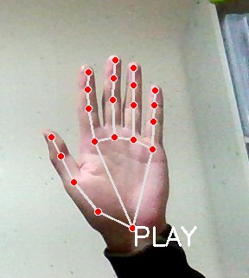
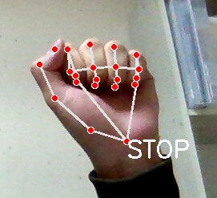
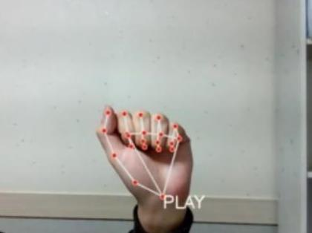
Part 2
문제점 발생
정상적으로 인식된 동작(Play, Stop)
랜드마크 된 각 포인트의 좌표를
np.einsum 함수를 사용하여 행렬 연산을 한 값들을
데이터로 생성하여 학습
Feature = 행렬 연산한 값
Label = 동작의 이름
잘못 인식된 동작
동작의 구분이 뚜렷하지 않고 비슷한 동작을
잘못 인식 하는 문제가 발생

Slide 7
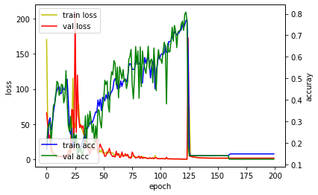
Part 2
문제점 발생
기존 데이터들을 Train set 90 : Validation set 10의
비율로 나눠서 200 Epoch 동안 데이터 학습을 진행
데이터의 부족, 부정확성 등 다양한 원인으로 인하여
125 Epoch까지 Validation set의 정확도가 0.8까지
상승하다 이후 급격하게 하락하는 문제가 발생

Slide 8
Part 3
해결 방안
ⓒSaebyeol Yu. Saebyeol’s PowerPoint

Slide 9
Part 3
해결 방안
Solution 1
Solution 2
Solution 3
Solution 4
부족한 데이터를
추가로 확보
->
기존 데이터 :
1동작 당 30초
수정된 데이터 :
1 동작 당 60초
비슷한 동작을
구분이 확실한
동작들로 변경
->
기존 동작 :
명령어를 연상시키는 동작
수정된 동작 :
손가락 개수를
이용한 동작으로 변경
동작을 수정하면서
개수를 줄였기 때문에
같은 수의 명령어를
실행하기 위해
구분 동작으로 명령어 실행
모델 학습 시
데이터를 다양하게
분리하여 학습
->
Training set / Validation set
의 비율 조정
9 : 1, 8 : 2, 7 : 3 등
다양한 비율로 학습

Slide 10
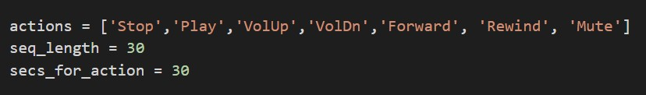
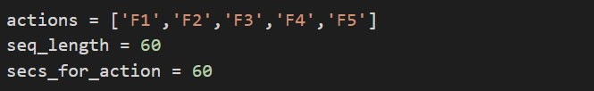
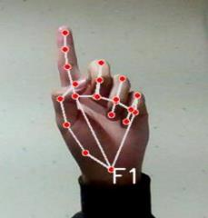
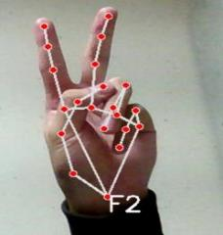
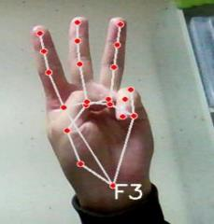
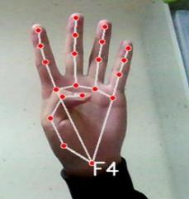
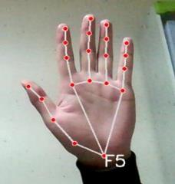
Part 3
해결 방안
비슷한 동작의 인식 오류를 해결하기 위해서
동작 구분이 확실한 손가락 1개~5개를 펴고 있는
동작으로 변경
기존 데이터는 동작마다 각각의 명령어를 입력하지만
수정된 데이터는 구분 동작을 통해 역할을 입력하도록 수정
Ex)
F1->F2 = Stop, F2->F1 = Play
F2->F3 = Forward, F3->F2 = Rewind
F3->F4 = VolUp, F4->F3 = VolDn, F5->F1 = Mute

Slide 11
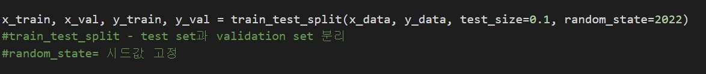
Part 3
해결 방안
검증 데이터가 따로 존재하지 않기 때문에
기존 데이터를 학습 데이터와 검증 데이터로 나눠서
학습 진행
Trian set 90 : Validation set 10
Trian set 80 : Validation set 20
기존 동작 당 30초의 데이터에서 1분의 데이터로
증가시켰지만 여전히 데이터가 부족하여
Validation set의 비율을 높이는 것은 좋은 결과를
가져오지 못함
Trian set 70 : Validation set 30

Slide 12
Part 4
학습결과
ⓒSaebyeol Yu. Saebyeol’s PowerPoint

Slide 13
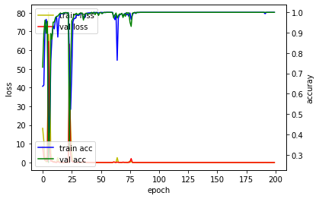
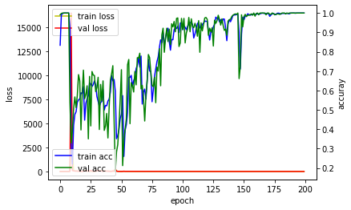
Part 4
학습결과
데이터 수정 후 학습 결과
Training set 80
Validation set 20
Training set 90
Validation set 10

Slide 14
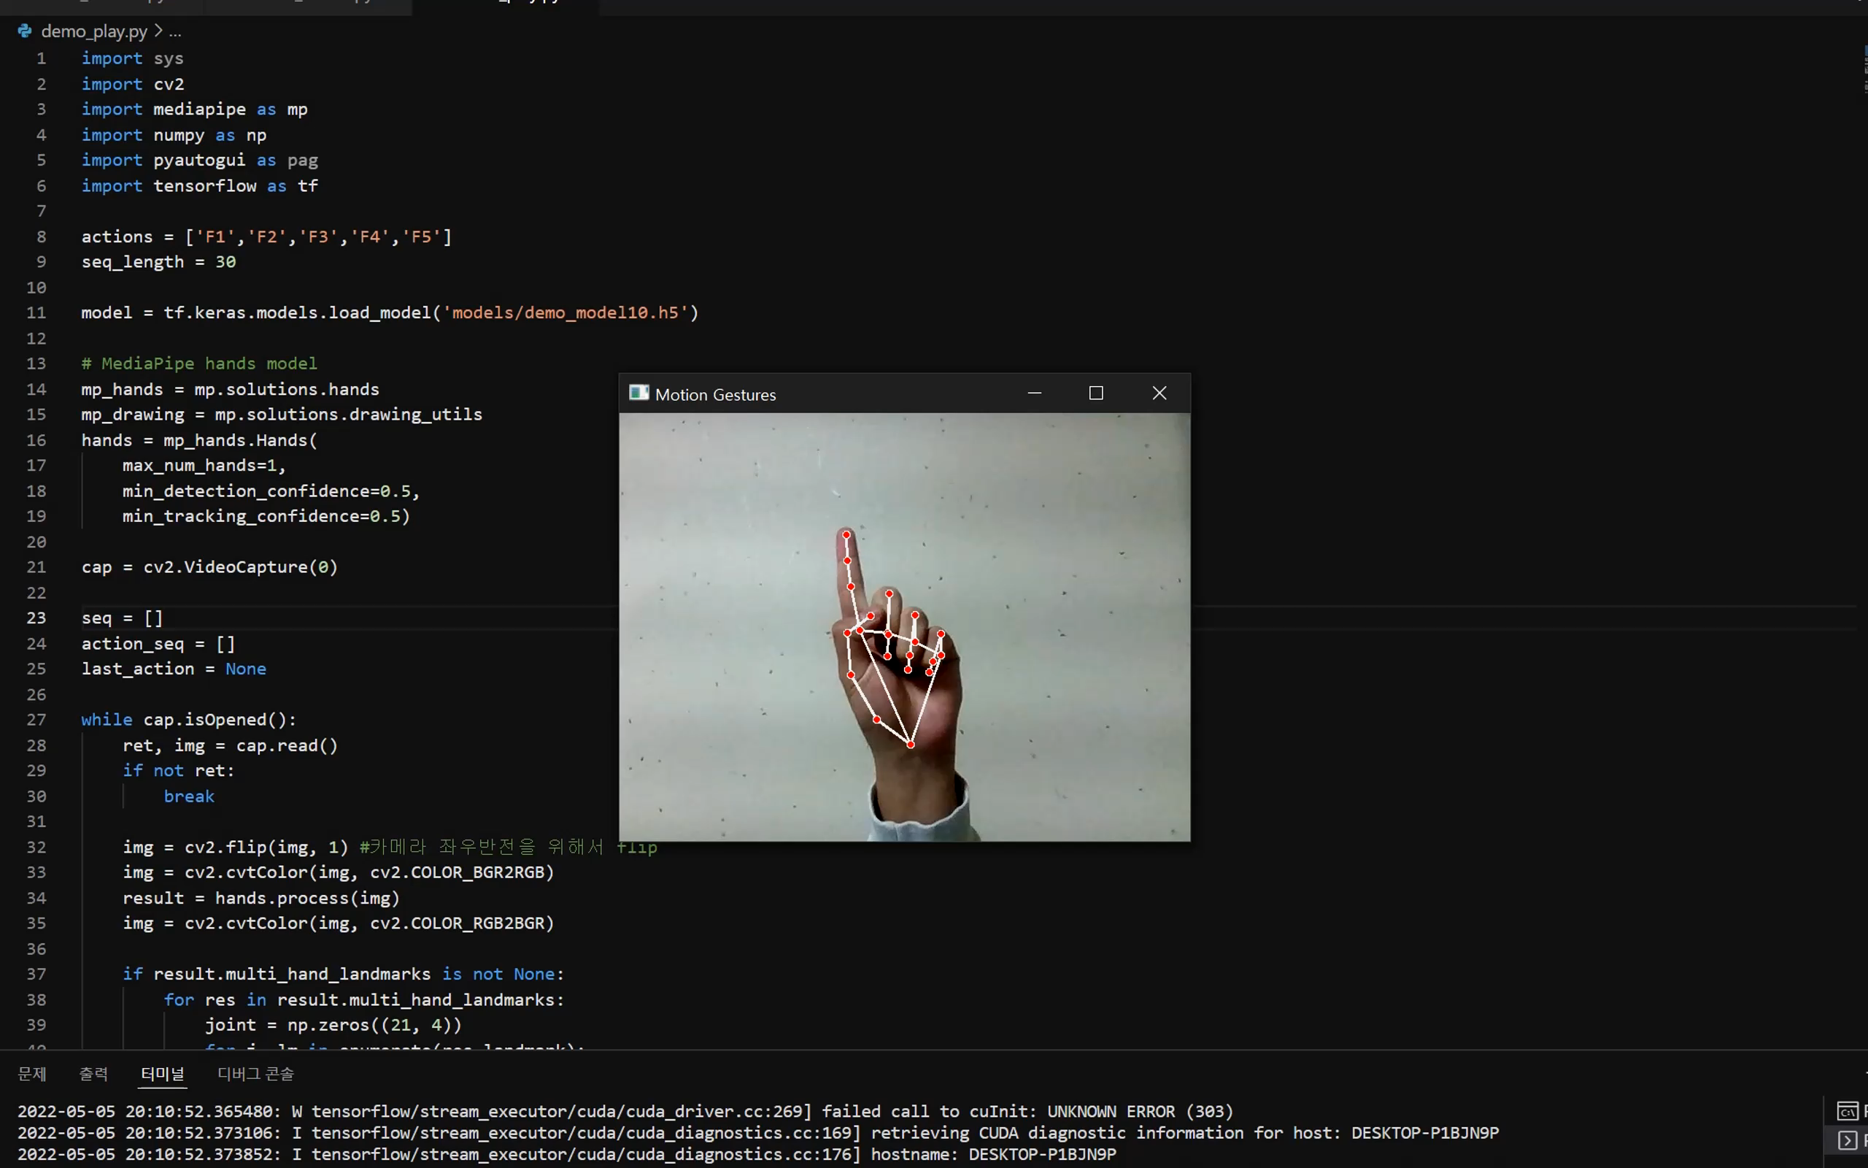
Part 4
학습결과

